Slide 1
极限及其应用
第二章

Slide 2
知识目标：
理解函数极限的概念和极限思想方法
掌握极限的四则运算法则
掌握两个重要极限公式
理解函数连续的概念
了解间断点的分类
掌握闭区间上连续函数的性质
能力目标：
能应用极限思想方法分析解决实际问题
能应用极限方法判断函数在某点的连续性
会求水平和垂直渐近线
能运用MATLAB软件计算极限
第二章

Slide 3
一、极限的概念
第一节 极限的概念
极限思想可以追溯到古代。刘徽的割圆术是早期极限思想的应用；古希腊人的穷竭法也蕴含了极限思想。
【案例2.1 “一尺之棰”的无限分割】
《庄子·天下篇》：“一尺之棰，日取其半，万世不竭.”

Slide 4
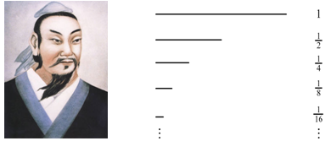
第一节 极限的概念

Slide 5
1. 数列的极限
定义2.1 对于数列 ，如果当 无限增大时，通项 无限趋近于某个确定的常数 ，则称常数 为数列 的极限。记作：
或 。
这时称数列 收敛于 ，否则称数列发散，此时极限 不存在。
第一节 极限的概念

Slide 6
例 讨论下列数列的极限
（1） （2）
解：（1） ，观察
第一节 极限的概念
当 时， 于是有
，故

Slide 7
(2) 因数列 为：0,1,0,1,…，当无限增大时，数列在0和1之间来回跳动，不可能无限趋近于一个确定的常数，所以 不存在，此数列是发散的。
第一节 极限的概念

Slide 8
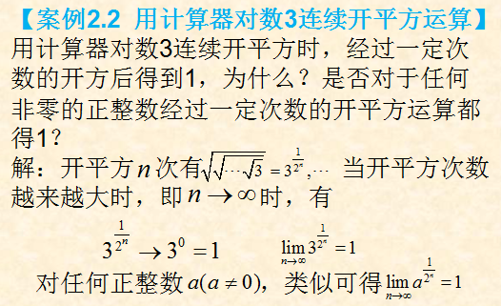
第一节 极限的概念

Slide 9
2. 函数的极限
对函数 来说，自变量 的变化趋向有六种情况：
第一节 极限的概念

Slide 10
（1）当 时，函数极限
第一节 极限的概念
（2）当 时，函数极限

Slide 11
（1） 包含了 且无限增大（记 ），和
且 无限增大（记 ）两种情形，有结论：
（2）数列极限是函数在 时极限的特殊情形；
（3） 有两种特殊情形，即从 的左边无限趋近于 （记 ），或从 的右边无限趋近于 （记
），有结论：
（4）函数 在点 的左极限与右极限，也可分别记作 、 ，左、右极限统称为单侧极限。
第一节 函数及其性质

Slide 12
例 讨论下列函数极限
（1） （2）
y
解：
（1）
故 不存在。
第一节 极限的概念
o
x
（2） 时，
，故 。
4
2
-2
2

Slide 13
例 求函数 在
处的极限。
第一节 极限的概念
解：
，故
故
请思考：
函数在一点处极限是否存在与函数在该点有无定义有关系吗?

Slide 14
二、无穷小与无穷大
1.无穷小的概念
定义2.4 若函数 当 (或 )时的极限为零，则称函数 为 (或 ) 时的无穷小，常用字母 等表示。
第一节 极限的概念
例如: 因为 ，所以函数 是
时的无穷小。

Slide 15
（1）说一个函数 是无穷小，必须指明自变量 的变化趋向。
（2）无穷小是一个变量。不要把一个绝对值很小的常数(如0.000000001)说成是无穷小。因为这个常数尽管很小，但它的极限并不等于0。数“0”是常数中唯一的一个无穷小。
（3）无穷小 与函数极限的关系：
第一节 函数及其性质

Slide 16
2. 无穷小的运算性质
（1）有限个无穷小的代数和仍是无穷小；
（2）有界函数与无穷小的乘
积是无穷小；
推论 1 常数与无穷小的乘积是无穷小；
推论 2 有限个无穷小的乘积是无穷小。
第一节 极限的概念
请思考：
无限个无穷小之和不一定是无穷小,请举例说明?

Slide 17
例 求
解：因为 ，故 是 时的无穷小，
又 ，即 是一个有界函数。
根据无穷小的运算性质得：
想想：
第一节 极限的概念

Slide 18
3.无穷大的概念
定义2.5 若当 (或 )时，函数的绝对值 无限增大，则称函数 当 (或 ) 时为无穷大。
第一节 极限的概念
（1）函数为无穷大时，其实它的极限是不存在的，但为了便于描述函数的这种变化趋势，我们也说“函数的极限是无穷大”。
（2）无穷大是一个变量，不是常数，一个无论多么大的常数都不是无穷大。

Slide 19
4. 无穷小和无穷大的关系
在自变量的同一变化过程中，若 为无穷大，则 为无穷小；若 为无穷小，且 ，则 为无穷大。
第一节 极限的概念
例 求
解： 因为 ，所以

Slide 20
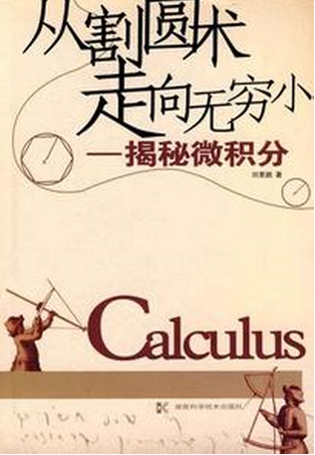
【小背景】
对于无穷小的认识问题，可以追溯到古希腊，那时，阿
基米德就曾用无限小量方法得到许多重要的数学结果，
但他认为无限小量方法存在着不合理的地方. 特别是17
世纪创立的微积分，由于是建立在当时还存在逻辑矛盾的无穷小分析的基础上，曾因“贝克莱悖论”（即无穷小究竟是否为零的问题）引发了第二次数学危机.直到1821年，柯西在他的《分析教程》中才对无限小这一概念给出了明确的回答.而有关无穷小的理论就是在柯西的理论基础上发展起来的.

Slide 21
一、极限的四则运算法则
第二节 求极限的方法
若 则有：

Slide 22
例 求
解：
第二节 求极限的方法
定理 设 为 次多项式，
则有 。
若 也为多项式，且 ，则有

Slide 23
例 求
第二节 求极限的方法
解：当 时，分子、分母的极限均为0，
为“ ”型，可先约分再求极限。

Slide 24
例 求
第二节 求极限的方法
解：当 时，分母的极限为0，分子的极限不为0，不能直接用商的运算法则。但由于
，
所以 。

Slide 25
例 求
第二节 求极限的方法
解：当 时，分子与分母的极限都为无限大，不能直接用商的运算法则。考虑分子、分母同除以 ，得

Slide 26
第二节 求极限的方法
其中 ，且 为非负整数。

Slide 27
例 求：（1） ；（2）
第二节 求极限的方法
解：（1）
（2） =
=

Slide 28
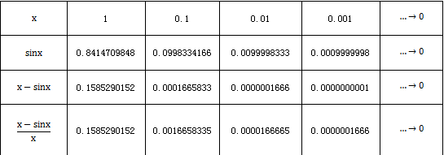
二、两个重要极限
1. 第一个重要极限
第二节 求极限的方法
考察当 时，函数 的变化趋势
可见，当 时， ，显然 。

Slide 29
正确使用第一个重要极限 ，要特别注意其两个特征：
（1） 一定趋于0；
（2）分子是 的正弦函数，分母是 本身。
其变量代换形式是，当 时，
第二节 求极限的方法

Slide 30
例 求（1） （2）
第二节 求极限的方法
解：（1）
（2）令

Slide 31
2. 第二个重要极限
第二节 求极限的方法
考察当 时，函数 的变化趋势
可见，当 时，函数 的对应值会无限地趋近于一个确定的常数
，我们用字母e来表示。

Slide 32
正确使用第二个重要极限 ，要特别注意其两个特征：
（1）底是数1加上无穷小；
（2）指数是底中无穷小的倒数。
其变量代换形式是，当 时，
第二节 求极限的方法

Slide 33
例 求（1） （2）
第二节 求极限的方法
解：
（1）
（2）

Slide 34
三、无穷小的比较
定义2.7 设 是同一变化过程中的两个无穷小。
是比 高阶的无穷小，记
是比 低阶的无穷小
与 是同阶无穷小
特别地，当 时， 与 是等价无穷小，记
第二节 求极限的方法

Slide 35
（1）等价无穷小的替换定理：
设 且 存在，则 。
（2）当 时，常用的等价无穷小：
第二节 求极限的方法

Slide 36
例 求（1） （2）
第二节 求极限的方法
解：（1）原式= =-8
（2）原式

Slide 37
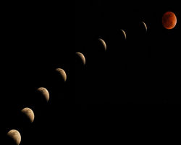
一、函数连续的判定
客观世界的许多现象和事物不仅是运动变化的，而且其运动变化的过程往往是连续不断的，比如日月行空、岁月流逝、植物生长、温度变化、物种变化等，这些连续不断发展变化的事物在量的方面反映的就是函数的连续性。
第三节 极限的应用

Slide 38
1. 函数在一点处的连续性
第三节 极限的应用
定义2.7 如果变量 从初值 变到终值 ，终值与初值之差 ，称为变量 的增量（或称改变量），记作 。
（1） 是一个整体不可分割的记号；
（2） 可正可负，也可以为零。

Slide 39
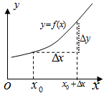
自变量和函数的增量关系
第三节 极限的应用

Slide 40
例 设函数 ，求适合下列条件的 和 。
第三节 极限的应用
(1) 当 由1变到1.5；(2)当 由1变到
解：(1)
(2)

Slide 41
定义2.8 设函数 在点 的邻域 内有定义，如果当自变量 在点 的增量 趋近零时，函数相应的增量 也趋近于零，即
则称函数在点 处连续。
其中，若令 连续条件也可改写为：
第三节 极限的应用

Slide 42
定义中函数在点 处连续，必须同时具备下列三个条件：
第三节 极限的应用
函数 在点 处有定义，即 存在；
极限 存在；
极限值等于函数值，即

Slide 43
例 考察函数 在点 处的连续性。
第三节 极限的应用
解：由于函数在分段点 处两边的表达式不同，因此，一般要先考虑在分段点处的左极限与右极限。
称左连续
称右连续
故连续

Slide 44
2.连续函数与连续区间
第三节 极限的应用
若函数 在开区间 内的每一点都连续，则称 在开区间 内连续。区间 称函数 的连续区间。
若函数 在开区间 内连续,且在左端点 右连续，在右端点 左连续，则称函数 在闭区间 上连续。
连续函数的图形是一条连续不间断的曲线

Slide 45
3.函数的间断点
第三节 极限的应用
函数 不连续的点 称为函数的间断点。该点处必有如下三种情形之一。
（1）函数 在点 处无定义；
（2）函数 在点 处虽有定义，但 不存在；
（3）函数 在点 处有定义，且 存在，但 。

Slide 46
间断点 的分类
第一类间断点：左、右极限 、 都存在。
其中，如果左、右极限存在且相等，则称可去间断点；如果左、右极限存在，但不相等，则称跳跃间断点。
第二类间断点：左、右极限至少有一个不存在。如果其中有一个为无穷大，则称无穷间断点；如果其中有一个为振荡，则称振荡间断点。
第三节 极限的应用

Slide 47
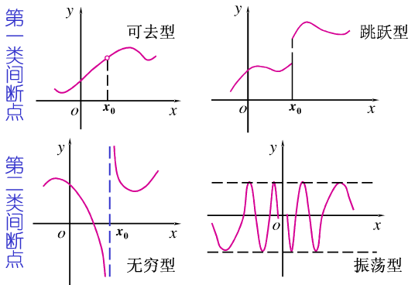
第三节 极限的应用

Slide 48
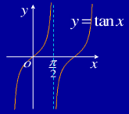
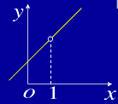
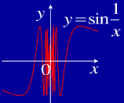
例
第三节 极限的应用

Slide 49
二、初等函数的连续性及性质
定理 一切初等函数在其定义区间内都是连续的。
定义区间是指包含在定义域内的区间。
第三节 极限的应用
例 求
解：因为初等函数 的定义域为 ， 在其定义域内，所以

Slide 50
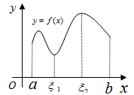
闭区间上连续函数的性质
第三节 极限的应用
性质1 (最值定理) 若函数 在闭区间
上连续，则 在 上必有最大值和最小值。

Slide 51
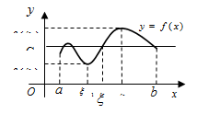
性质2 (介值定理) 若函数 在闭区间
上连续， 和 分别是 在 上的最小值和最大值，则对介于 与 之间的任一实数 ，在 内至少存在一点 ，使得
第三节 极限的应用

Slide 52
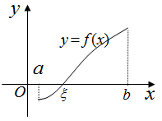
推论(零点定理) 若函数 在闭区间
上连续，且 ，则至少存在一点
，使得
零点定理也称根的存在性定理，其几何意义：
第三节 极限的应用

Slide 53
例 证明方程 在 内至少有一个根。
第三节 极限的应用
证：令 ，则 在 上连续，且
由零点定理知：在 内至少存在一点
，使得 ，即

Slide 54
三、曲线的渐近线
定义2.12 如果曲线上的点沿曲线趋于无穷远时，此点与某一直线的距离趋于零，则称此直线为曲线的渐近线。
第三节 极限的应用

Slide 55
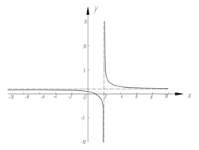
例如： 为曲线 的水平渐近线，
第三节 极限的应用
为曲线 的垂直渐近线。

Slide 56
THANKS

